Slide 1
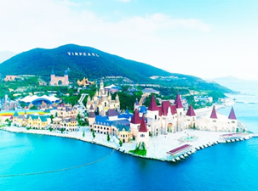
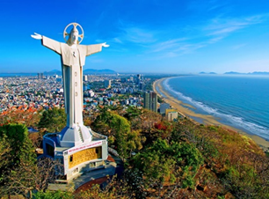
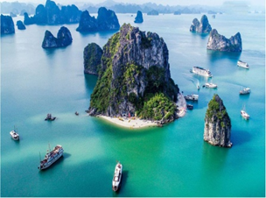
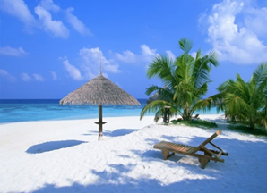
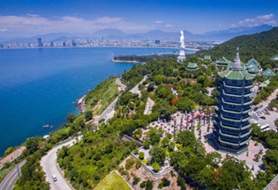
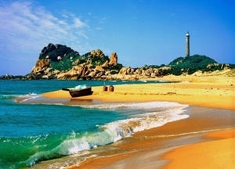
I-KHỞI ĐỘNG
TRÒ CHƠI XEM HÌNH ĐOÁN TÊN BÃI BIỂN
1. Nha Trang
2. Vũng Tàu
3. Vịnh Hạ Long
4. Phú Quốc
5. Đà Nẵng
6. Phan Thiết

Slide 2
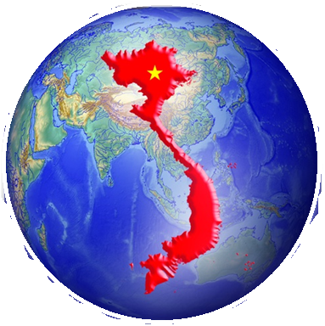
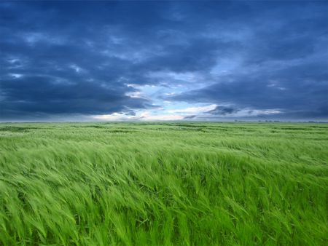
MÔI TRƯỜNG VÀ TÀI NGUYÊN BIỂN ĐẢO VIỆT NAM
BÀI 12
GV dạy: VÕ THỊ LIÊN
Lớp dạy: 8/2
ĐỊA LÍ 8

Slide 3
II-HÌNH THÀNH KIẾN THỨC MỚI
BÀI12:MÔI TRƯỜNG VÀ TÀI NGUYÊN
BIỂN ĐẢO VIỆT NAM
2.TÀI NGUYÊN BIỂN VÀ THỀM LỤC ĐỊA VIỆT NAM
-Các nhóm báo cáo kết quả dự án mà giáo viên đã giao :
+Nhóm 1 : Tìm hiểu và giới thiệu về tài nguyên sinh vật ở vùng biển Việt Nam.
+Nhóm 2 : Tìm hiểu và giới thiệu về tài nguyên du lịch của vùng biển ,đảo Việt Nam.
+Nhóm 3:Tìm hiểu và giới thiệu về tài nguyên khoáng sản và giao thông vận tải ở vùng biển Việt Nam.

Slide 4
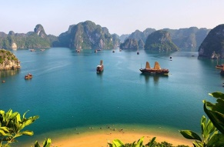
BÀI 12
2
TÀI NGUYÊN BIỂN VÀ THỀM LỤC ĐỊA VIỆT NAM
* Tài nguyên sinh vật
- Tài nguyên sinh vật biển nước ta phong phú, có tính đa dạng sinh học cao.
- Có hơn 2000 loài cá, trong đó có khoảng 110 loài có giá trị kinh tế cao.
Năm 2019, vùng biển nước ta có trữ lượng thuỷ sản là 3,87 triệu tấn.
-Vùng triều ven biển có nhiều loại rong biển được sử dụng trong công nghiệp thực phẩm và xuất khẩu.

Slide 5
Bài 12: 2.TÀI NGUYÊN BIỂN VÀ THỀM LỤC ĐỊA VIỆT NAM
Đa dạng sinh học biển

Slide 6
Bài 12: 2.TÀI NGUYÊN BIỂN VÀ THỀM LỤC ĐỊA VIỆT NAM
Sinh vật biển nước ta

Slide 7
Tư liệu tham khảo
-Ở vùng biển nước ta đã phát hiện 653 loài rong biển. Trong đó, rong đỏ có 310 loài, rong lục 151 loài, rong nâu 124 loài , rong lam 68 loài .Rong biển tại các đáy có nền cứng như đá, cuội sỏi, san hô chết phong phú và đa dạng hơn so với các đáy mềm nhiều bùn. Rong biển sinh sản và phát triển thừ tháng 11 đến tháng 5 và lụi vào mùa hạ.
-Số loài rong biển có giá trị kinh tế khoảng 90 loài, trong đó rong mơ và rong câu là quan trọng nhất.
+Rong mơ tập trung ở vùng biển phía Nam , nhất là từ Phú Yên đến Bình Thuận, còn ở phía Bắc thì tập trung ở Quảng Ninh.
+Rong mơ có nhiều ở tỉnh Quảng Ninh, Hải Phòng, Quảng Bình ,Quảng trị , Thừa Thiên Huế…

Slide 8
BÀI 12
2
TÀI NGUYÊN BIỂN VÀ THỀM LỤC ĐỊA VIỆT NAM
* Tài nguyên du lịch
- Bờ biển dài, có nhiều bãi cát, vịnh, hang động đẹp, nước biển trong xanh, hệ sinh thái biển phong phú, khung cảnh thiên nhiên các đảo đa dạng.
Một số địa điểm thu hút khách du lịch: Vịnh Hạ Long (Quảng Ninh), Mỹ Khê (Đà Nẵng), Nha Trang (Khánh Hoà),Quy Nhơn(Bình Định),Cát Bà(Hải Phòng),Phú Quốc(Kiên Giang)….

Slide 9
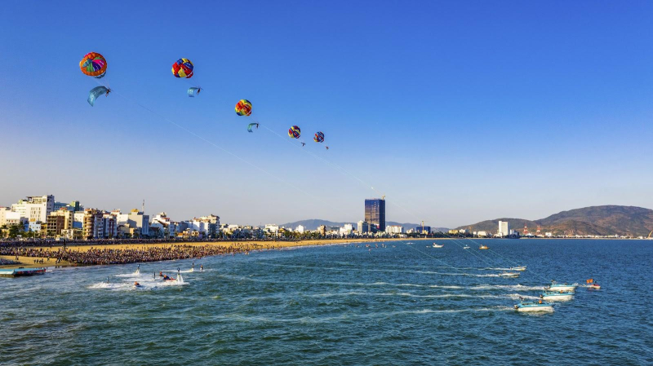
Biển Qui Nhơn (Bình Định)
Biển
Mỹ
Khê-
Đà
Nẵng

Slide 10
BÀI 12
2
TÀI NGUYÊN BIỂN VÀ THỀM LỤC ĐỊA VIỆT NAM
* Tài nguyên khoáng sản
- -Dầu mỏ và khí tự nhiên: ở vùng thềm lục địa.
- Các khoáng sản khác bao gồm 35 loại như muối, titan, cát thủy tinh,..
*Giao thông vận tải :Vùng biển nước ta thuận lợi để xây dựng các cảng nước sâu,phát triển giao thông vận tải.

Slide 12
Hình ảnh khai thác dầu khí ở thềm lục địa

Slide 13
LUẬT KHOÁNG SẢN VIỆT NAM Điều 8. Những hành vi bị cấm
1. Lợi dụng hoạt động khoáng sản xâm phạm lợi ích của Nhà nước, quyền và lợi ích hợp pháp của tổ chức, cá nhân.
2. Lợi dụng thăm dò để khai thác khoáng sản.
3. Thực hiện điều tra cơ bản địa chất về khoáng sản, hoạt động khoáng sản khi chưa được cơ quan quản lý nhà nước có thẩm quyền cho phép.
4. Cản trở trái pháp luật hoạt động điều tra cơ bản địa chất về khoáng sản, hoạt động khoáng sản.
5. Cung cấp trái pháp luật thông tin về khoáng sản thuộc bí mật nhà nước.
6. Cố ý hủy hoại mẫu vật địa chất, khoáng sản có giá trị hoặc quý hiếm.
7. Các hành vi khác theo quy định của pháp luật.

Slide 14
BÀI 12
3
LUYỆN TẬP:
Vẽ sơ đồ tư duy thể hiện các tài nguyên ở vùng biển và thềm lục địa Việt Nam.

Slide 15
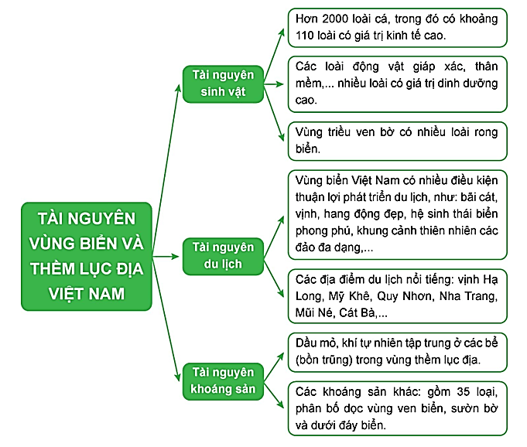

Slide 16
BÀI 12
4
VẬN DỤNG
Thiết kê một trang quảng cáo để quảng bá hình ảnh du lịch biển Qui Nhơn (Bình Định)

Slide 17
CẢM ƠN QUÝ THẦY CÔ VÀ CÁC EM
HỌC SINH

